Slide 1

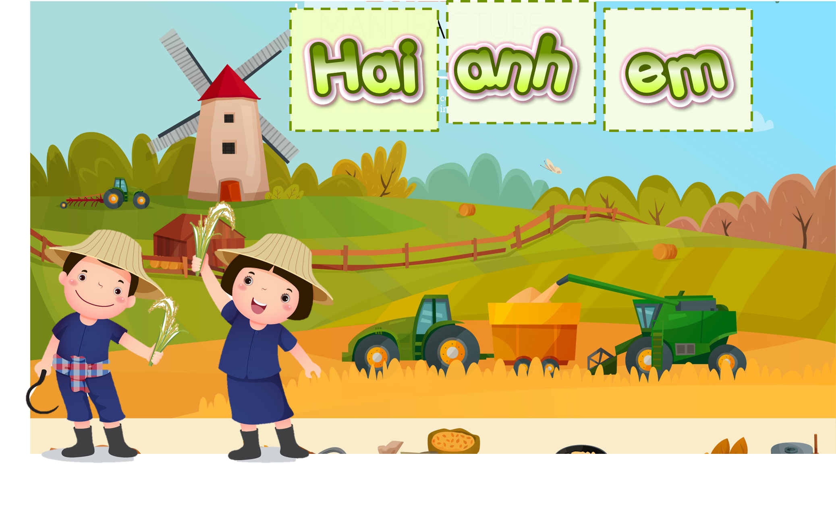

Bài 25

Slide 2
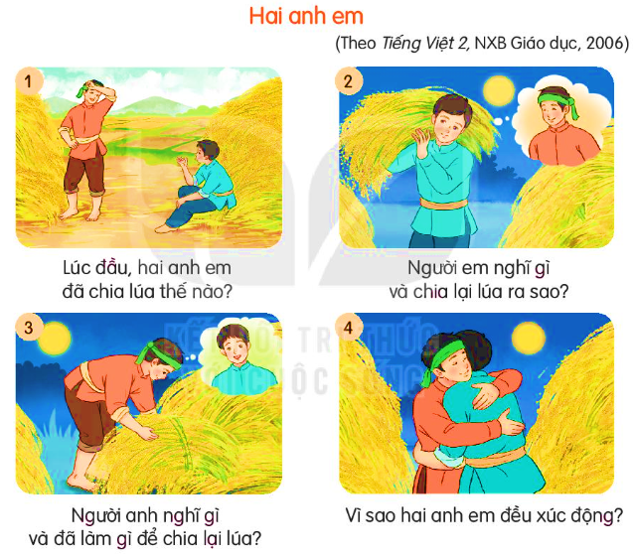
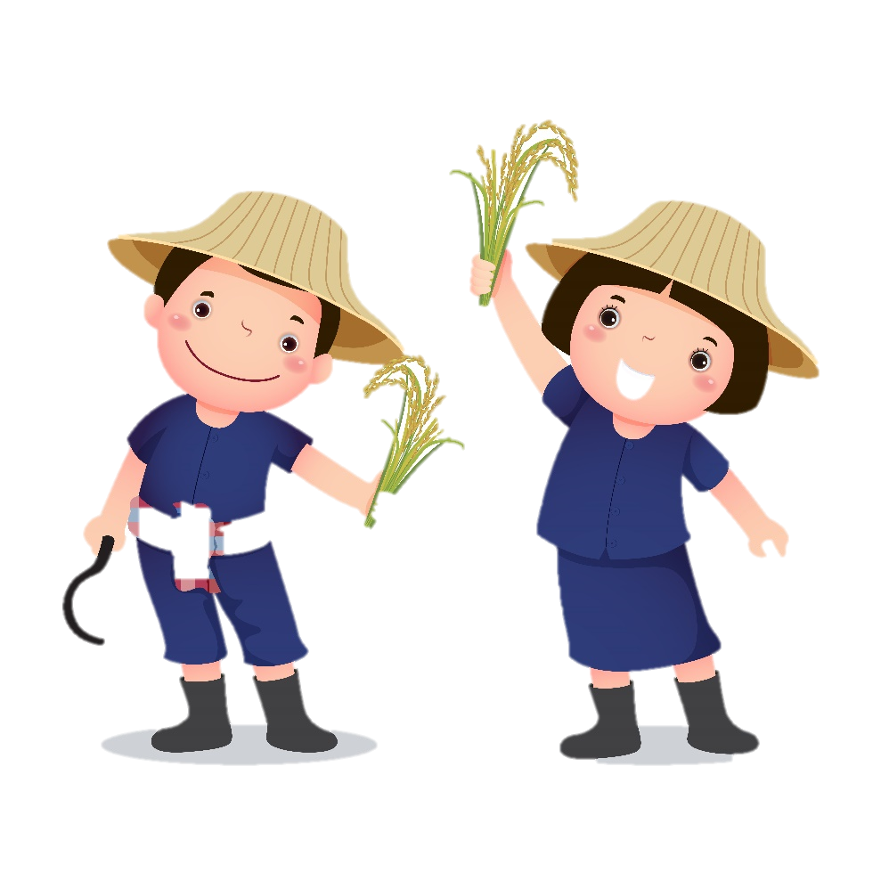
1. Dựa vào câu hỏi gợi ý, đoán nội dung trong tranh?

Slide 3

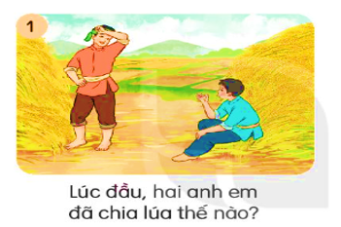
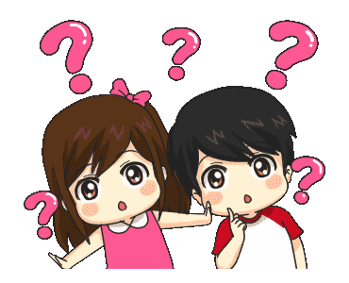
1. Dựa vào câu hỏi gợi ý, đoán nội dung trong tranh?
Tranh vẽ cảnh hai anh em chia lúa

Slide 4
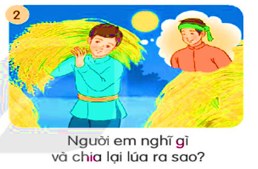
1. Dựa vào câu hỏi gợi ý, đoán nội dung trong tranh?
Tranh vẽ cảnh người em nghĩ tới anh và để phần lúa của mình sang phần người anh

Slide 5
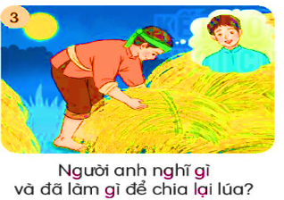
1. Dựa vào câu hỏi gợi ý, đoán nội dung trong tranh?
Tranh vẽ cảnh người anh nghĩ tới em và để phần lúa của mình sang phần người em

Slide 6

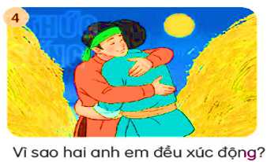
1. Dựa vào câu hỏi gợi ý, đoán nội dung trong tranh?
Tranh vẽ cảnh hai anh em xúc động ôm lấy nhau, khi biết chuyện hai anh em ôm chầm lấy nhau

Slide 7
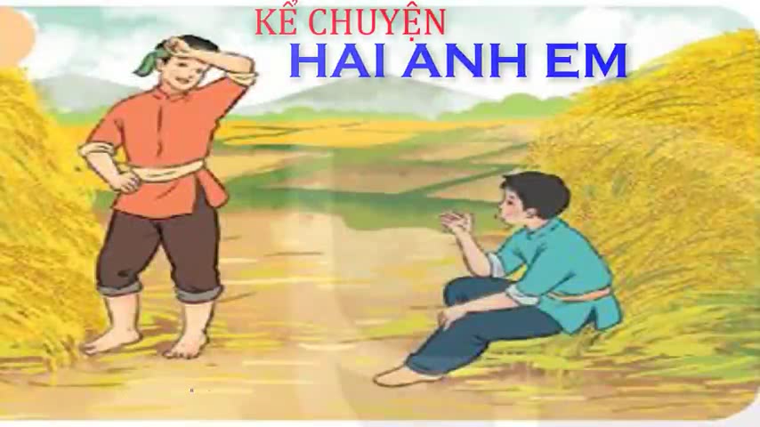
Nghe kể chuyện

Slide 8
Kể chuyện theo tranh

Slide 9
1. Kể lại câu chuyện theo tranh
Ở cánh đồng nọ, có hai anh em cày chung một đám ruộng. Ngày mùa đến, họ gặt lúa và chất thành hai đống bằng nhau, để cả ở ngoài đồng.

Slide 10
1. Kể lại câu chuyện theo tranh
Đêm hôm ấy, người em nghĩ thương anh nên đã ra đồng lấy lúa của mình bỏ thêm vào phần của anh.

Slide 11
1. Kể lại câu chuyện theo tranh
Cũng đêm ấy, người anh bàn với vợ rồi ra đồng lấy lúa của mình bỏ thêm vào phần của em. Sáng hôm sau, hai anh em cùng ra đồng.

Slide 12
1. Kể lại câu chuyện theo tranh
Họ rất đỗi ngạc nhiên khi thấy hai đống lúa vẫn bằng nhau. Cho đến một đêm, hai anh em cùng nhau ra đồng, rình xem vì sao có chuyện kì lạ đó. Họ thấy mỗi người đều ôm trong tay những bó lúa định bỏ thêm cho người kia. Cả hai xúc động, ôm chầm lấy nhau.

Slide 13
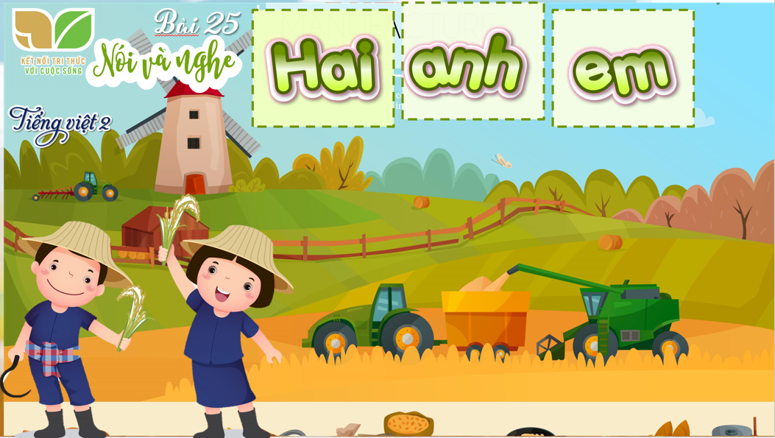
Ý nghĩa câu chuyện
Anh chị em trong một nhà phải luôn yêu thương nhau, biết lo cho nhau, biết nhường nhịn nhau,…

Slide 14
Chúc em học tốt!

